Slide 1
O‘zbek tili
10-sinf
Mavzu:
Adabiy o‘qish. Karim Mahmudovning “Qiziqarli pazandalik” kitobidan matnlar.

Slide 2
O‘tilgan mavzuni takrorlash
“Assisment” metodi (texnikasi)
1-topshiriq (1 ball) Eng mashhur Qozoq milliy taomini yozing. | 3-topshiriq (1 ball) Qozoq taomlari yana qaysi xalq taomlariga o‘xshab ketadi?
2-topshiriq (1 ball) Turkmanlar qaysi hayvon go‘shtini tanovvul qilmaydilar. | 4-topshiriq (2 ball) Ozarbayjonda keng tarqalgan taomlar nomini yozing.

Slide 3
O‘tilgan mavzuni mustahkamlash
O‘rta Osiyo va Kavkaz xalqlari | Milliy taomlari
Armanlar
Qozoqlar
Ozarbayjonlar
Gruzinlar
Tojiklar
Qirg‘izlar
Turkmanlar

Slide 4
O‘tilgan mavzuni takrorlash
Tojik Qirg‘iz Qozoq Arman Gruzin
Osiyo va
Kavkaz
taomlari
Shurbo Kulchetay Beshbarmoq Kyufta Chaxoxbili

Slide 5
O‘tilgan mavzuni takrorlash
To‘g‘risini top! mashqi
Beshmarmoq tayyorlash uchun qaysi masalliqlardan foydalaniladi?
Un, mol go‘shti, qazi, yog‘, dumba yog‘i, kartoshka, guruch,
sabzi, ot go‘shti, tuxum, suv, ziravorlar, tuz, karam,sholg‘om,
mosh, no‘xot, piyoz, ko‘katlar, bulg‘or qalampiri, sarimsoq,
achchiq qalampir.
Beshbarmoq taomi masalliqlariga oid so‘zlarni yozing.

Slide 6
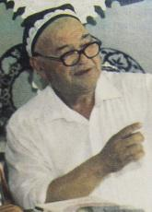
Yangi mavzu bayoni
Karim Mahmudov
O‘zbek pazandachiligi targ‘ibotiga ulkan hissa qo‘shgan olim Karim Mahmudov 1926-yil Andijon shahrida tavallud topgan. 1951 yilda Samarqand Davlat dorilfununining tarix fakultetini bitirgan. Falsafa fanlari nomzodi ilmiy darajasini olgan.

Slide 7
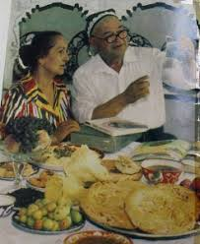
Yangi mavzu bayoni
Karim Mahmudov qirq yilga yaqin Toshkent Davlat dorilfununida
talabalarga dars berdi. Shu bilan birga,
xalqimizning qadim bebaho merosi,
mehmondo‘stlik va pazandalik odobi
tarixidan bir qancha asarlar yaratdi.

Slide 8
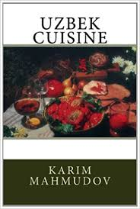
Yangi mavzun bayoni
Olimning “O‘zbek taomlari”, “Turmush ziynati”, “Ochil dasturxon”,
“O‘zbek palovlari”, “Tansiq taomlar”, “Qiziqarli pazandalik”, “Mehmonnoma” kabi yigirmadan ortiq asarlari xalqimiz boyligi
bo‘lib qoldi. Bu asarlar bir necha xorijiy tillarda ham chop etildi.

Slide 9
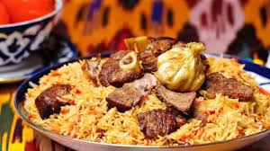
O‘zbekiston milliy pazandachiligi
Daraxt borki unga qush qo‘nadi, uy borki, demak unga, albatta, mehmon keladi. Mehmondo‘stlik nainki insoniylik bog‘idir, balki shu bog‘ning eng shirin mevasidir.
Hamma xalqlarda bo‘lgani kabi, o‘zbeklarda ham mehmonni anvoyi taomlar bilan ziyofat qilish odati bor. O‘zbekistonda ana shunday taom palovdir.

Slide 10
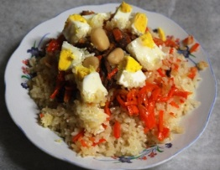
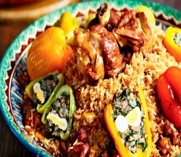
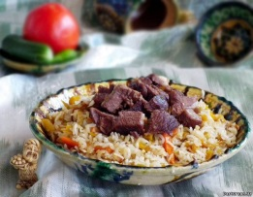
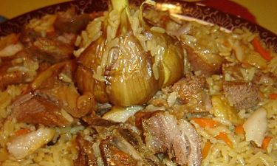
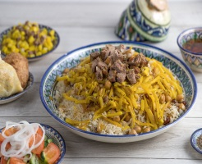
Matn ustida ishlash
Yashab turgan joyning o‘ziga xos xususiyatlarini ifodalash maqsadida palov pishirishning ko‘pdan-ko‘p usullari mavjud bo‘lgan. “Farg‘ona palovi”, “Samarqand palovi”, “Buxoro palovi”, “Xorazm palovi”, “Toshkent palovi” kabilar shular jumlasidandir.
Hozir 60 ta palov turi mavjudligi bizga ma’lum.
Xorazmcha Farg‘onacha Buxoro Toshkentcha Samarqand
palov palov palovi palov palovi

Slide 11
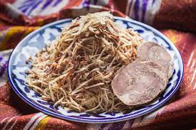
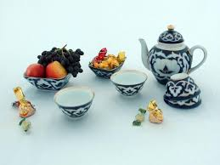
Matn ustida ishlash
Dasturxonga, albatta, palov tortishdan tashqari, Toshkentda masalan, qazi-qartali norin tayyorlash va xushbo‘y famil choy damlash odat tusiga kirgan.
Farg‘ona vodiysining hamma tumanlarida va Samarqandda mehmonga dastavval issiq ko‘k choy beriladi.

Slide 12
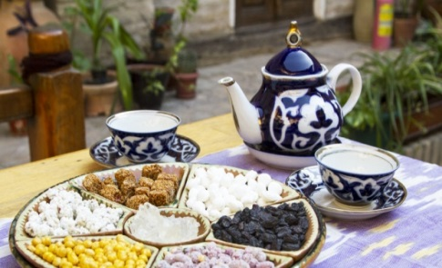
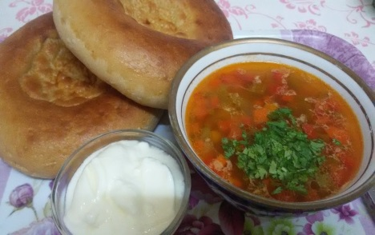
Matn ustida ishlash
Andijon, Qo‘qon, Marg‘ilon, Farg‘ona va Namanganda mehmonga choy berilgach, kashnich, rayhon va qatiq solingan mastava, so‘ngra devzira guruchdan lola rang qovurma palov tortiladi.

Slide 13
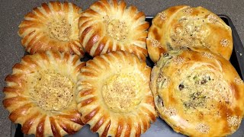
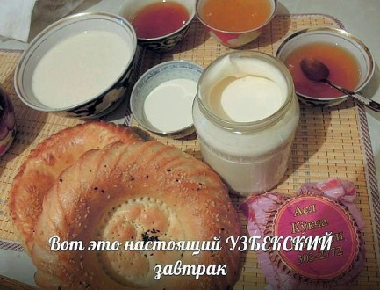
Matn ustida ishlah
Bu shaharlarda mehmon dasturxoniga patir va jizzali nonlar, ho‘l mevalar, oq ko‘ngillikning ramzi sifatida sut, qatiq, qaymoq qo‘yiladi.

Slide 14
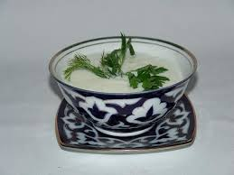
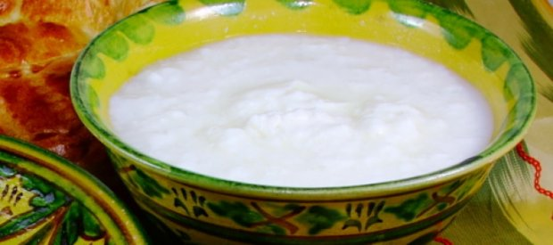
Matn ustida ishlash
Kelgan mehmonga darhol qatiq taklif etish yoki nonushtasiga, albatta, qatiq berish, ayniqsa, Namanganda yaxshi odat tusiga kirgan. Sababi, bu mezbonlar qatiq ichishning inson uchun ko‘pgina foyda keltirishini nazarda tutadilar: qatiq organizmni zararli bakteriyalardan tozalash va hazm taomlik xususiyatlariga ega.
Shu bilan birga uzoq joydan kelib suv va havo o‘zgartirgan kishini lohas bo‘lishdan ham saqlaydi.

Slide 15
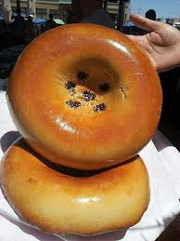
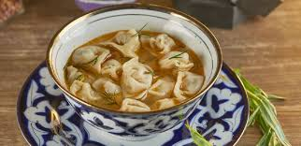
Matn ustida ishlash
Samarqandda mehmonni shirin-sharbat ho‘l mevalar, mashhur Samarqand noni hamda qaymoq bilan siylash, so‘ngra esa murch sepilgan chuchvara va to‘g‘rama palov bilan ziyofat qilish odati bor.

Slide 16
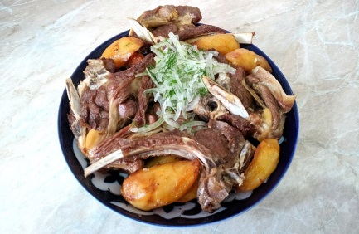
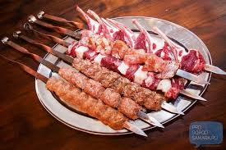
Matn ustida ishlash
Buxoroda mayiz palov va yaxlit qilib pishirilgan barra kabob, chorvador tumanlarida esa yangi so‘yilgan qo‘zi go‘shtining sho‘rvasi va kabobi mehmon hurmatining ramziga aylanib ketgan.

Slide 17
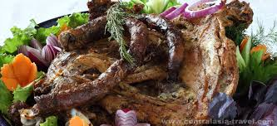
Matn ustida ishlash
Surxondaryoliklar xushbo‘y ko‘k choy bilan birga archa o‘tinida pishirilgan tandir kabob keltirib, hurmatingizni joyiga qo‘yadilar.

Slide 18
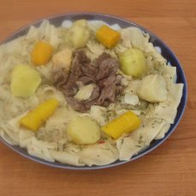
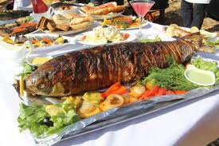
Matn ustida ishlash
Xorazmliklar mehmonni tilyorar qovunlar, maxsus tayyorlangan palov bilan siylashadi. Qoraqalpoqning baliq kabobi bilan kulchatoyini yegan mehmon u yoqqa yana borishni orzu qiladi.

Slide 19
Matn ustida ishlash
Qo‘qon, Farg‘ona va Andijonda yaxshi bir odat bor.
Mehmon kelgan xonadonga hurmat yuzasidan qo‘shnilar taom chiqarishadi. “Mehmon o‘z rizqu-ro‘zi bilan keladi” kabi naql bejizga aytilmagan.
O‘zbeklar uchun mehmonning kattasi yoki kichigi bo‘lmaydi.
O‘zbeklar uchun mehmon doimo ulug‘ sanaladi.
Karim Mahmudovning «Qiziqarli pazandalik» kitobidan

Slide 20
Yangi so‘zlarni o‘rganamiz
mavjud - существующий, имеющийся
famil choy - чёрный чай
dastavval - сначала, прежде всего
mezbon - хозяин
barra - мясо молодого барашка
tilyorar - очень сладкий

Slide 21
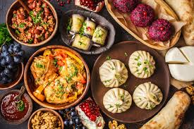
Mustaqil bajarish uchun topshiriqlar
1. Markaziy Osiyo va Kavkaz mintaqasi
mamlakatlari milliy pazandachiligi
haqida yana nimalarni bilasiz?
2. Berilgan soz‘lar yordamida o‘zlashtirma gaplar hosil qiling.
1) Aytmoq. 2) Gapirmoq. 3) Buyurmoq. 4) So‘ramoq

